Slide 1
Мастер – класс Приемы формирования коммуникативных навыков у младших школьников через внеурочную деятельность "Озорная кисточка"
ОГАОУ «Губкинская СОШ с УИОП»
Белгородской области
Выполнила
Палазова Ж.Ф.
Губкин, 2022 г.

Slide 2
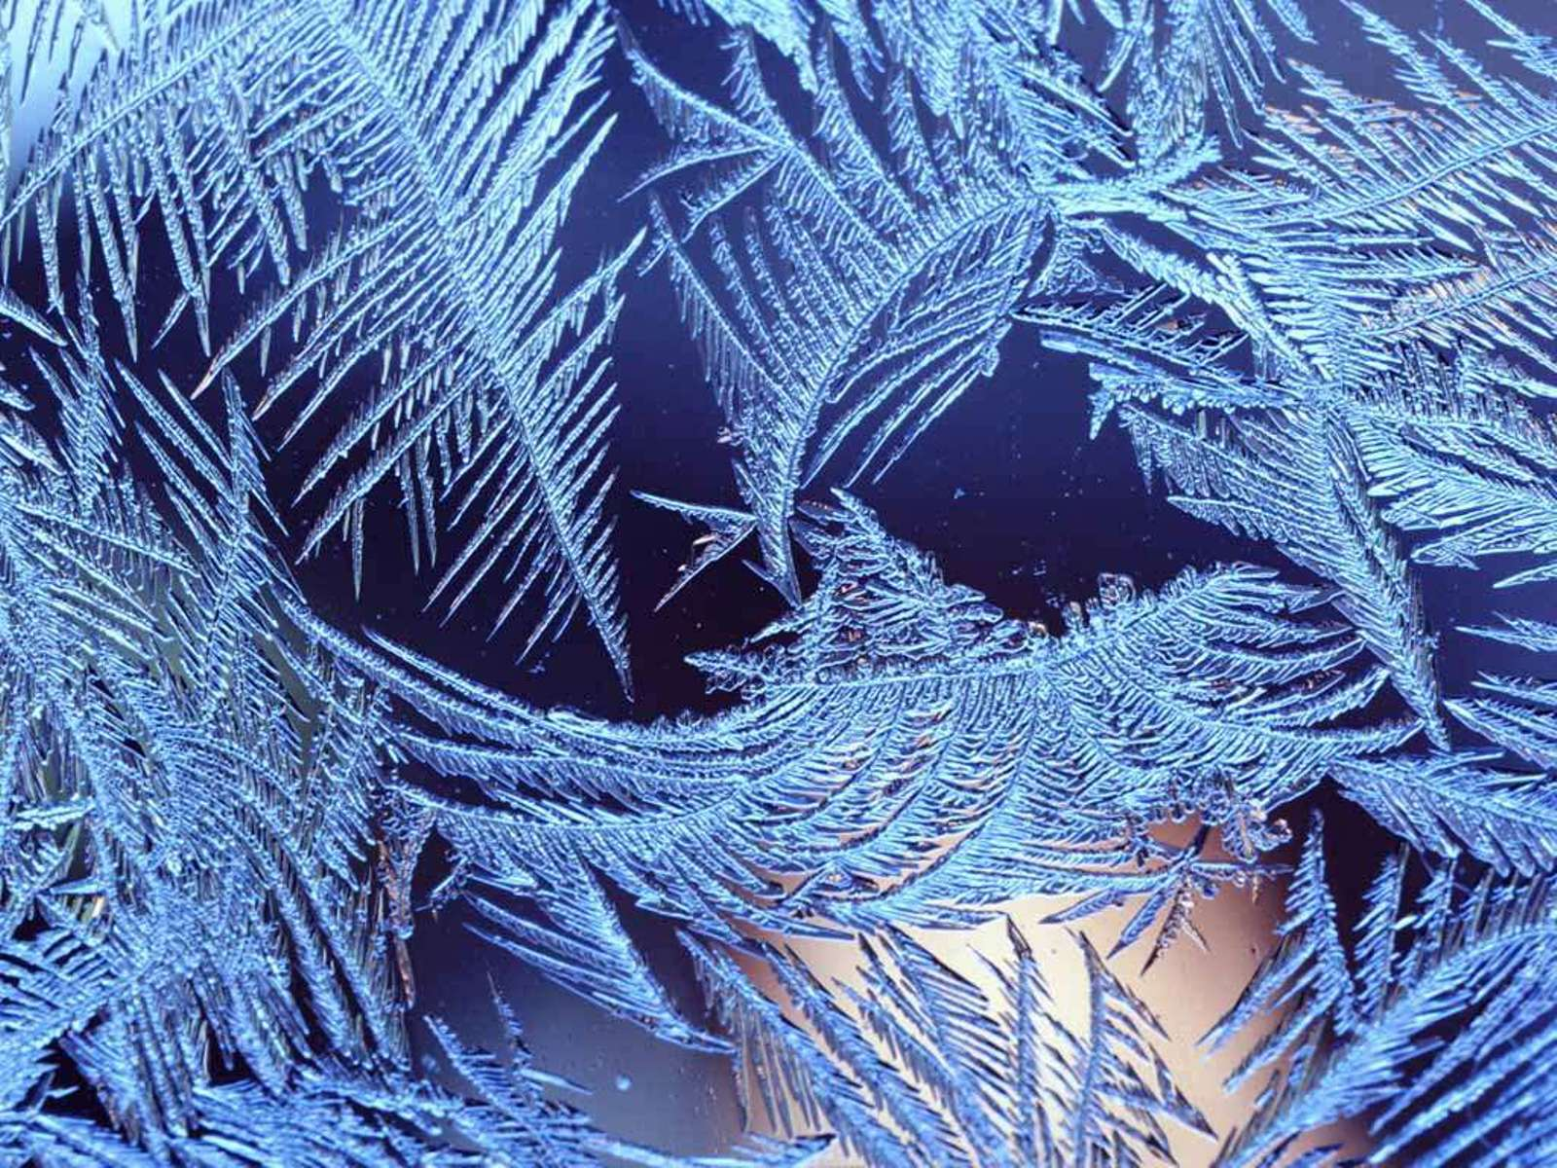
Отгадайте загадку
Дунул ветер, и мороз
Снег нам с севера принес.
Только вот с тех самых пор
На стекле моем ...
УЗОР

Slide 3
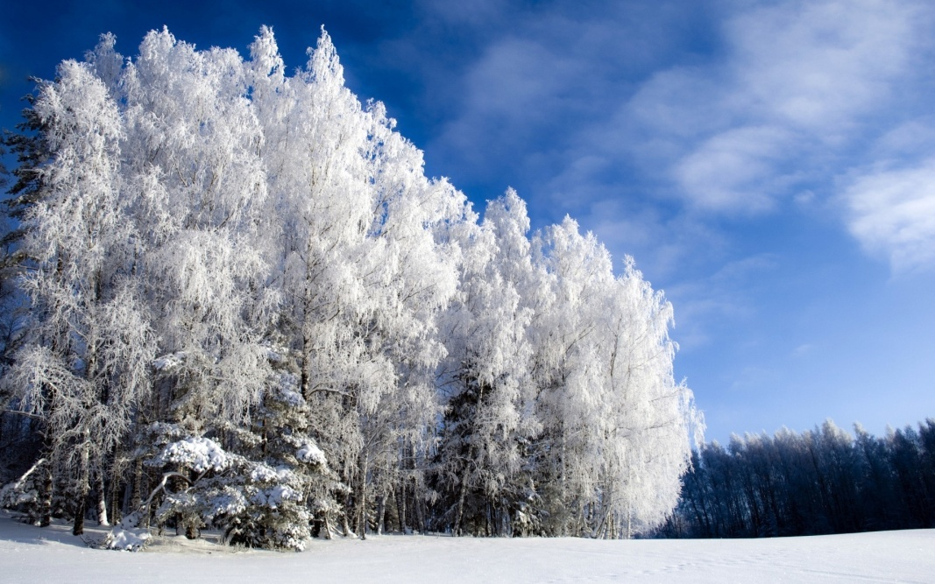
Отгадайте загадку
Снег пушистый стелется,
Улица бела,
И метет метелица,
К нам пришла ...
ЗИМА

Slide 4
Отгадайте загадку
Я из хлопка, льна и кожи, Шерстяной бываю тоже. Меня люди надевают И со мной не замерзают.
ОДЕЖДА

Slide 5
Определи тему занятия
УЗОР ЗИМА ОДЕЖДА
Узоры на зимней одежде
Цель

Slide 6
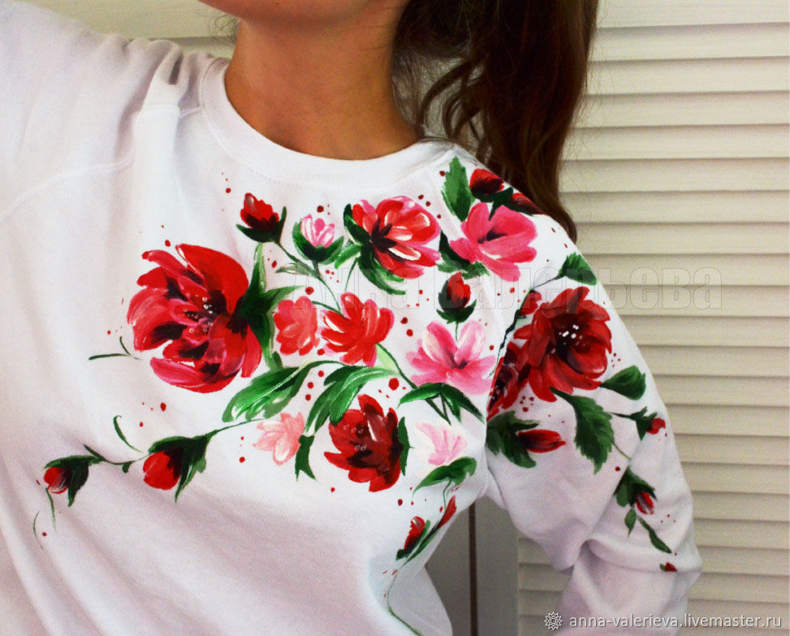
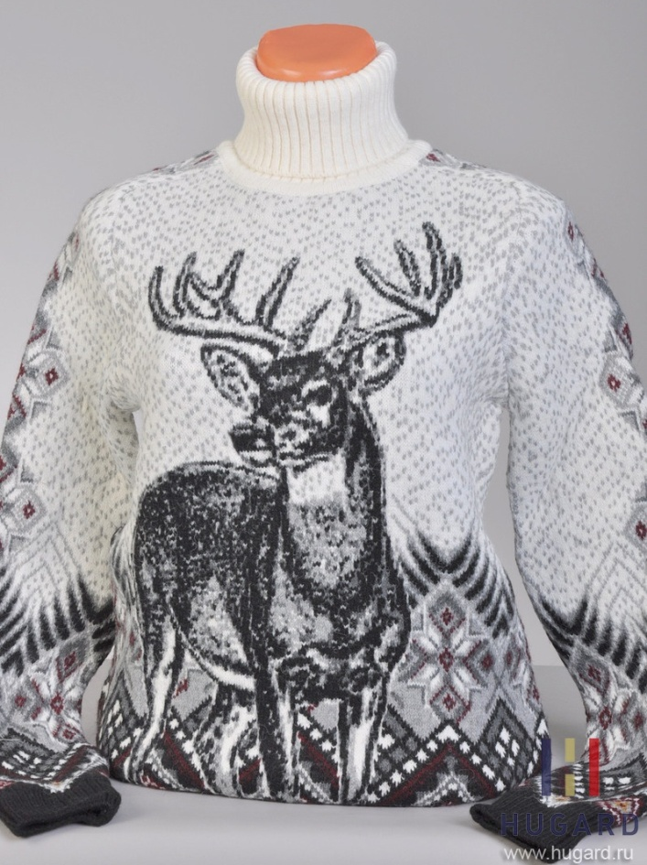
Из чего может состоять узор?

Slide 7
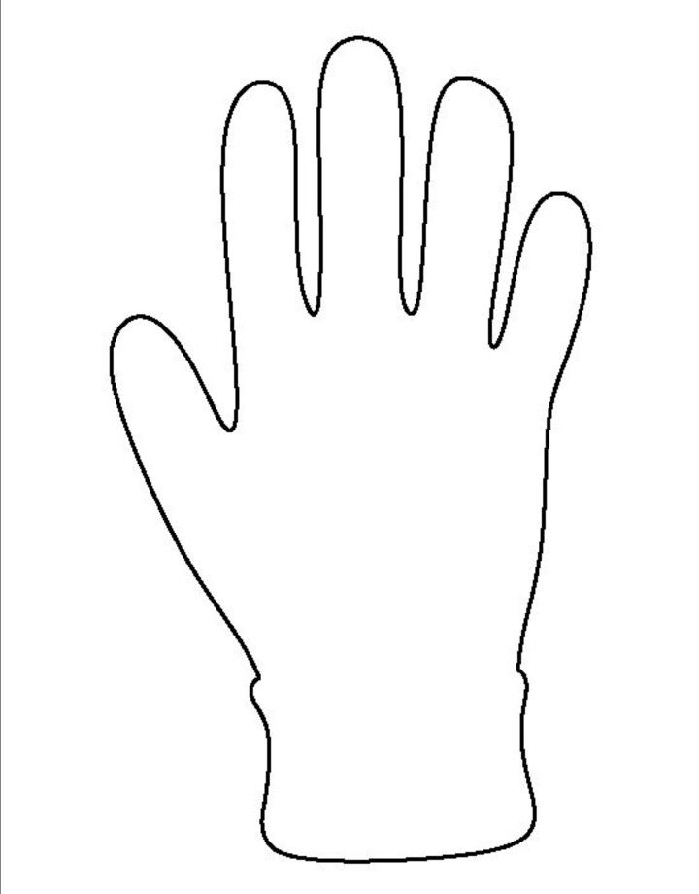
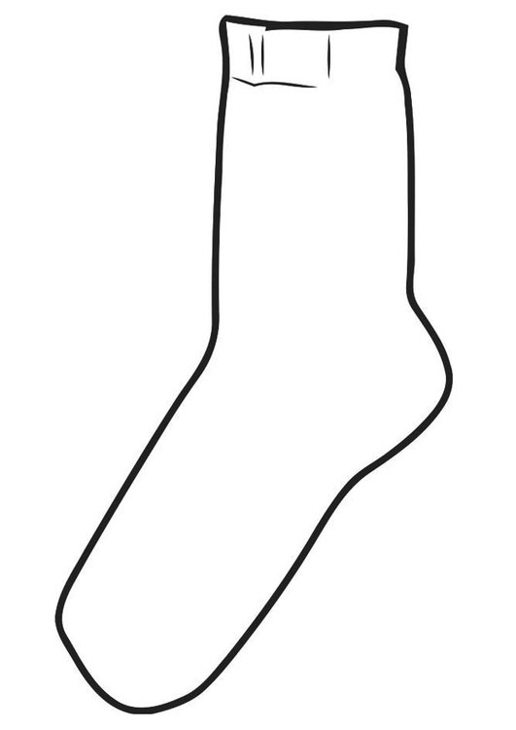
Работа в парах

Slide 8
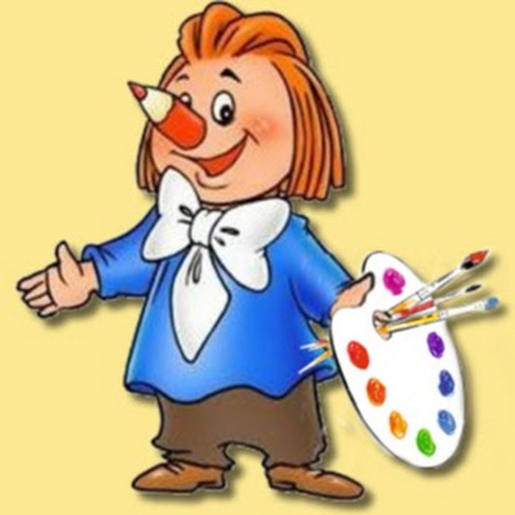
Рефлексия
Мастер – класс дал мне возможность …
Я сегодня унесу с собой …
Мне хотелось бы отметить …

